Slide 1
把掌声分给她一半

Slide 2
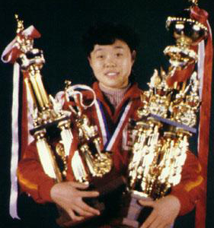
PPT模板下载：www.1ppt.com/moban/ 行业PPT模板：www.1ppt.com/hangye/
节日PPT模板：www.1ppt.com/jieri/ PPT素材下载：www.1ppt.com/sucai/
PPT背景图片：www.1ppt.com/beijing/ PPT图表下载：www.1ppt.com/tubiao/
优秀PPT下载：www.1ppt.com/xiazai/ PPT教程： www.1ppt.com/powerpoint/
Word教程： www.1ppt.com/word/ Excel教程：www.1ppt.com/excel/
资料下载：www.1ppt.com/ziliao/ PPT课件下载：www.1ppt.com/kejian/
范文下载：www.1ppt.com/fanwen/ 试卷下载：www.1ppt.com/shiti/
教案下载：www.1ppt.com/jiaoan/
孙 晋 芳
孙晋芳，著名女子排球运动员。安徽宿县人。
生于1955年。身高1．75米。1971年入苏州市业余体校进行排球训练，同年入 江苏排球队。1976年被选入国家排球集训队，任中国女排队长。比赛经验丰富，能传、吊、扣，是组织快攻多变战术的核心，战术意识强，曾多次参加国际比赛，为世界著名二传手。

Slide 3
在1977年第二届世界杯赛中获第四名，1978年第八届世 界女排锦标赛获第六名，同年参加第八届亚洲运动会女排比赛获亚军，1979年第二届亚洲排球锦标赛获冠军，1981年在第三届世界杯赛中首次获冠军（她获“最佳运动员奖”、“优秀运动员奖”和“最佳二传手奖”），1982年获第九届世界女排锦标赛冠军和第九届亚洲运动会女排比赛冠军。1980年获运动健将称号。1981年、1983年获国家体委颁发的体育运动荣誉奖章。1981年、1982年被评为全国十名最佳运动员之一。1984年被评为中华人民共和国成立三十五年来杰出运动员之一。

Slide 4
学习目标
⒈理解文中所体现的团结、拼搏、奋进的体育精神，从而认识到“祖国的荣誉高于一切”的民族精神。
⒉掌握多角度塑造人物的方法。
⒊揣摩文中议论和抒情的作用。

Slide 5
自学提纲
1.文中主要写了孙晋芳的哪些事例？
2.这些事例可以看出孙晋芳怎样的体育精
神？文中哪些语句可以体现出来？用不同符号划
出来，多读一读。

Slide 6
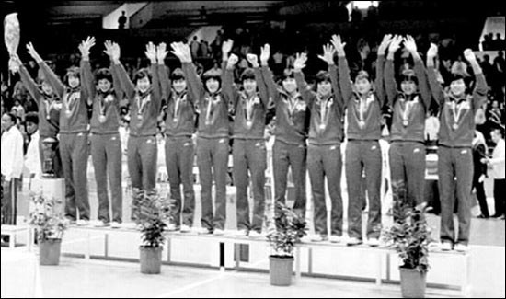
1981年11月，中国女排夺得了第三届世界杯女排
赛的桂冠；

Slide 7
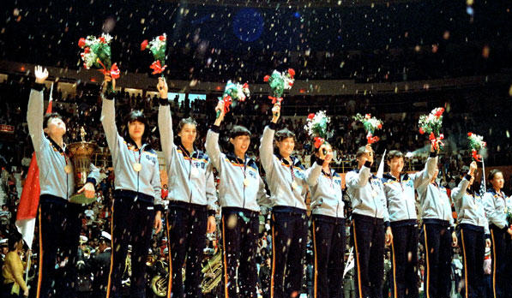
1982年夺得第九届世界杯女排锦标赛冠军；

Slide 8
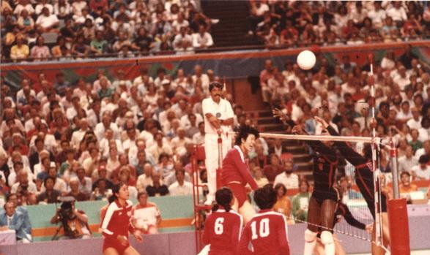
1984年洛杉矶奥运会上再登冠军奖台，实现了几
代人梦寐以求的“三连冠”宏愿。

Slide 9

亲昵 默契 饶恕
蓬松 荣誉 爽朗
璀璨 顷刻间 倔强 脾气倔

Slide 10
化险为夷 得心应手
挥洒自如 弱不禁风
眼花缭乱 梦寐以求
无边无垠 从容不迫

Slide 11
理解词语
一锤(cuí)定音：比喻凭某个人一句话把事情最后决定下来。
从容不迫(pò) ：做事得心应手，不紧张，不忙乱。
眼花缭(liáo)乱：看到纷繁或新奇的东西而使眼睛发花，感到迷乱。
梦寐(mèi)以求：睡梦中还在寻找追求，形容愿望十分迫切。

Slide 12
袅袅(niǎo)青烟：回旋上升的青色烟气
璀(cuǐ)璨(càn) ：（珠玉等）光亮鲜明。
默契(qì) ：形容彼此无需用语言表达，即可心灵相通。
饶恕(sù) ：宽恕；该处罚而不给予处罚。
暗礁(jiāo) ：比喻潜在的障碍或危险。

Slide 13
一、本文主要写了什么内容？（用一句话概括）
本文记叙了女排队长孙晋芳的事迹，赞美了她
刻苦训练，勇于拼搏的精神及率直、聪慧、胸怀宽
广的个性。

Slide 14

文中主要写了孙晋芳的哪些事例？
1.雍容大将，技艺高超。
2.苦练球技，挥洒自如。
3.误会郎平，开阔心胸。
4.了解队友，配合默契。
这些事例可以看出孙晋芳怎样的体育精神？文中哪些语句可以体现出来？
团结
拼搏奋进

Slide 15
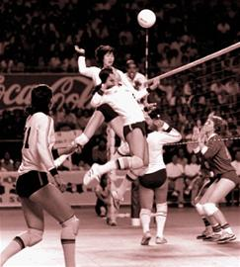
作者在文中对孙晋芳个人的作用如何作高度评价的？
场上一分钟，场下十年功。

Slide 16
如果把中国女排姑娘们比为一颗颗璀璨的珍珠，那么，孙晋芳就是一条闪闪发光的金线，把颗颗珍珠串连在一起，中国女排才成为闪耀着奇光异彩的战斗集体。
这个比喻很好，类似的比喻你也能写两个吗？
如果把女排比作一部精彩的戏，那么孙晋芳_____ __________________________________。
如果把女排比作一曲优美的乐章，那么孙晋芳___ _____________________________________。

Slide 17

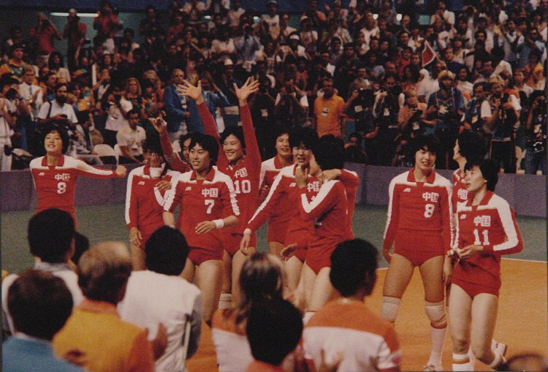
辉煌岁月
每一份成就都离不开运动员的奋斗，中国女排的辉煌成就也是全体队员拼搏的结果，而课文说应该把欢呼声和掌声分给孙晋芳一半合适吗？

Slide 18

在体坛上像孙晋芳一样有着“顽强、拼搏、团结、协作”精神的运动员还有许多，你知道他们的哪些事迹，讲给同学们听听。
“顽强、拼搏、团结、协作”是运动员恪守的体育精神，在我们的日常生活中，是否也需要这种精神，谈谈你的经历。
在各行各业中有许多人不计个人得失为祖国赢得了荣誉，你知道的有哪些，讲给大家听听。

Slide 19
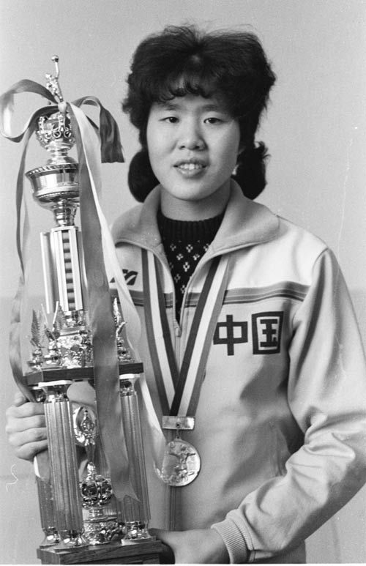

请描写你熟悉或喜欢的一位运动员顽强拼搏的精神。

Slide 20
再见！

